Slide 1
КЛАСС WINDOW.
Переходы МЕЖДУ ОКНАМИ И ПЕРЕДАЧА ПАРАМЕТРОВ
Сафрыгина З.К.

Slide 2
РАЗДЕЛЫ
Класс Window. Свойства окон
Взаимодействие между окнами
Диалоговые окна
Настройка стартового окна

Slide 3
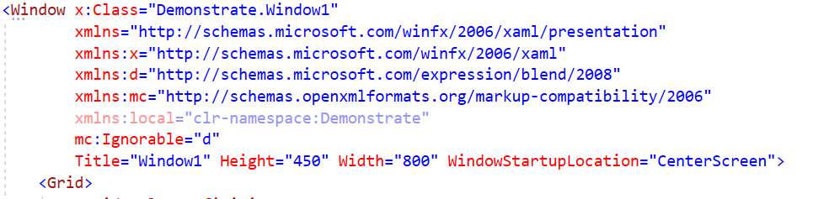
Основные свойства
Icon: представляет иконку.
ResizeMode: задает режим изменения размеров окна. Может принимать следующие значения:
  CanMinimize: окно можно только свернуть
  NoResize: у окна нельзя изменить начальные размеры
  CanResize: у окна можно изменять размеры
  CanResizeWithGrip: в правом нижнем углу окна появляется визуализация того, что у окна можно изменять размеры
SizeToContent: позволяет автоматически масштабировать размеры окна в зависимости от содержимого.
  Width: автоматически масштабируется только ширина
  Height: автоматически масштабируется только высота
  WidthAndHeight: автоматически масштабируются высота и ширина
  Manual: автоматическое масштабирование отсутствует
Title: заголовок окна
WindowStartupLocation: устанавливает стартовую позицию окна. Может принимать следующие значения:
  CenterOwner: окно позиционируется относительно центра запустившего его окна
  CenterScreen: окно помещается в центре экрана
  Manual: позиция устанавливается вручную с помощью свойств Top и Left
WindowState: состояние окна. Возможные значения:
  Maximized: раскрыто на весь экран
  Minimized: свернуто
  Normal: стандартное состояние

Slide 4
РАЗДЕЛЫ
Класс Window. Свойства окон
Взаимодействие между окнами
Диалоговые окна
Настройка стартового окна

Slide 5
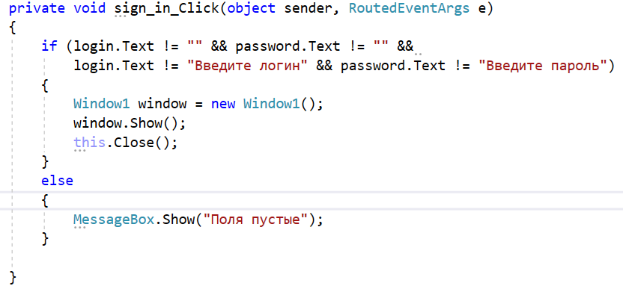

Взаимодействие между окнами
Переходы между окнами организуются посредством практически любого события.
Переходы бывают без параметров и с передачей параметра.
Window1 – название формы, куда
осуществляется переход

Slide 6
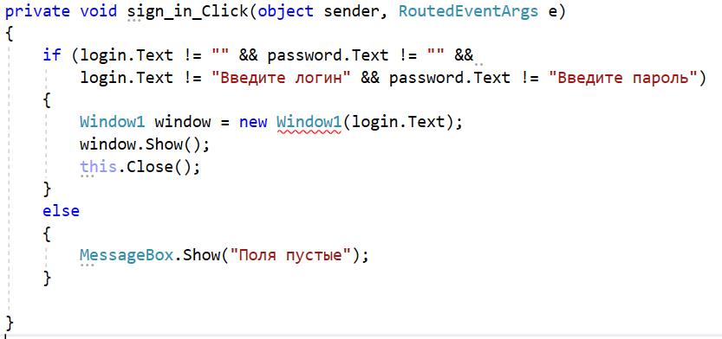
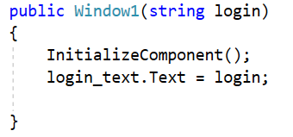
Передача параметра
Текущее окно
Для передачи параметра на другую форму потребуется внести изменения в конструктор
Внутрь скобок помещаем те значения,
которые требуется передать (через
запятую, если их несколько)
Перейдем в конструктор второго окна и дописываем в скобках значения и их тип (по умолчанию скобки пустые)
Куда переходим

Slide 7
РАЗДЕЛЫ
Класс Window. Свойства окон
Взаимодействие между окнами
Диалоговые окна
Настройка стартового окна

Slide 8
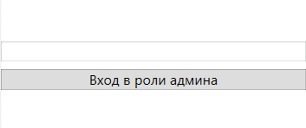
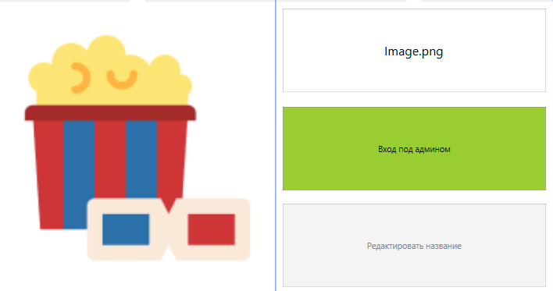
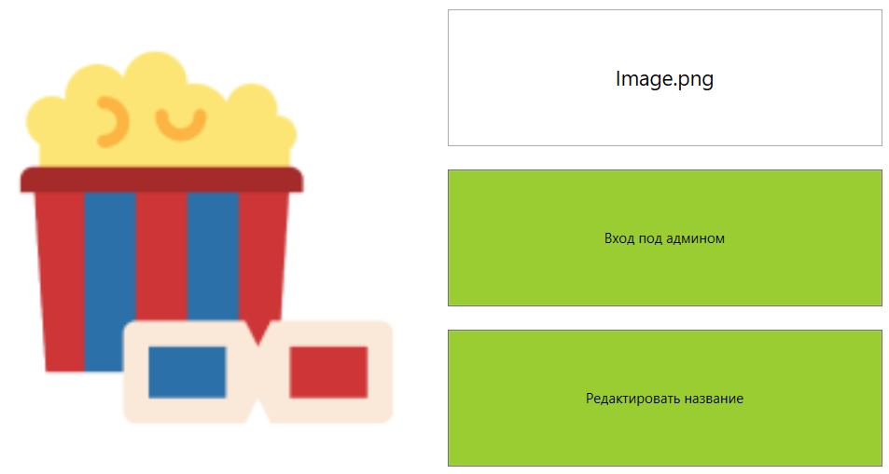
Диалоговые окна
- это вспомогательное окно, окно, предназначенное для вывода информации и получения ответа от пользователя
Если введен правильный пароль и нажата кнопка «Вход в роли админа», то:

Slide 9
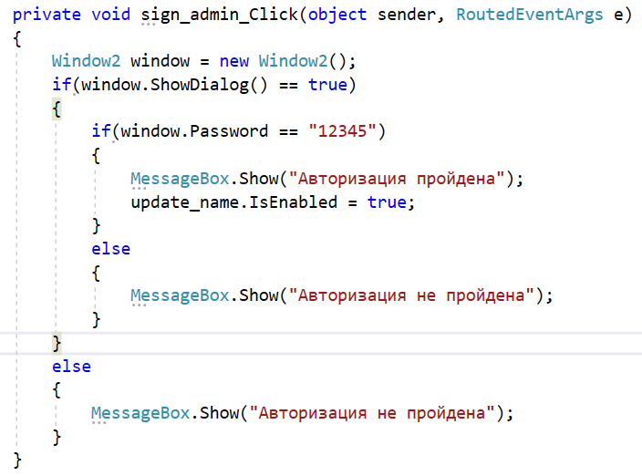
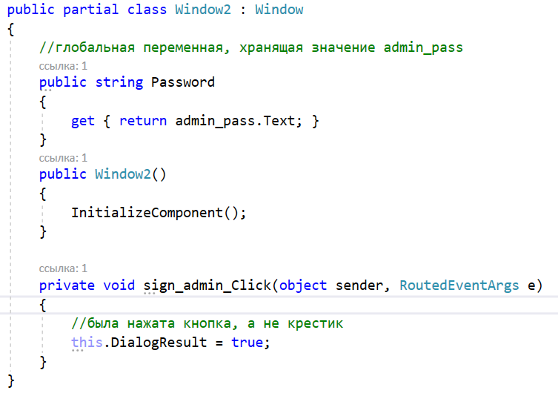
Первое окно
При нажатии на кнопку «Вход под админом» открывается диалоговое окно.
В нем происходят какие-то действия. Если в диалоговом окне была нажата кнопка, то осуществляется проверка на правильность пароля. Если пароль верный, кнопка на редактирование становится доступной
Мы обращаемся к глобальному полю диалогового окна
Диалоговое окно окно

Slide 10
РАЗДЕЛЫ
Класс Window. Свойства окон
Взаимодействие между окнами
Диалоговые окна
Настройка стартового окна

Slide 11
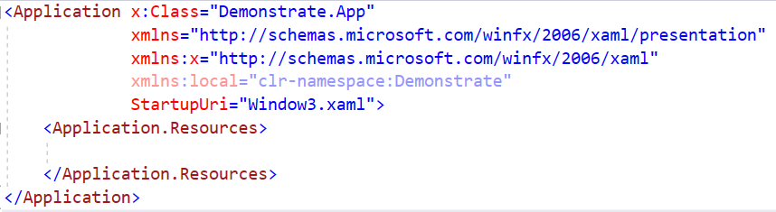
App.xaml
Класс window
Записать название нужного окна

